Slide 1
BILANCIO DI PREVISIONE 2016
RELAZIONE ESECUTIVA

Slide 2
INDICE
PREFAZIONE
PREMESSA
IL PROGRAMMA MANIFESTAZIONI
PROGETTI IN VIA DI DEFINIZIONE PROGRAMMATICA
CONCLUSIONI
TABELLA COSTI DI PREVISIONE
GLI ALLEGATI
Allegato 1 – Verbale Approvazione Bilancio di Previsione
dell’assemblea dei soci
Allegato 2 – Verbale approvazione del Bilancio di chiusura
dell’esercizio finanziario precedente approvato dal collegio dei Revisori dei Conti
Allegato 3 – Relazione Bilancio consuntivo 2015
1

Slide 3
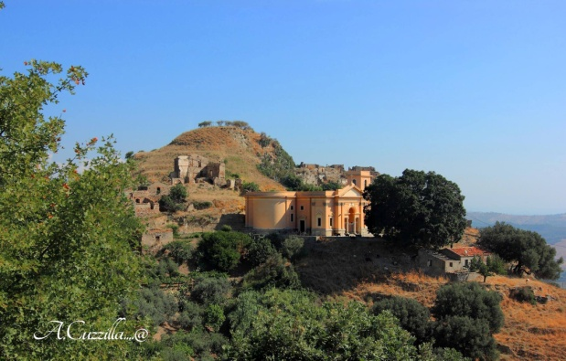
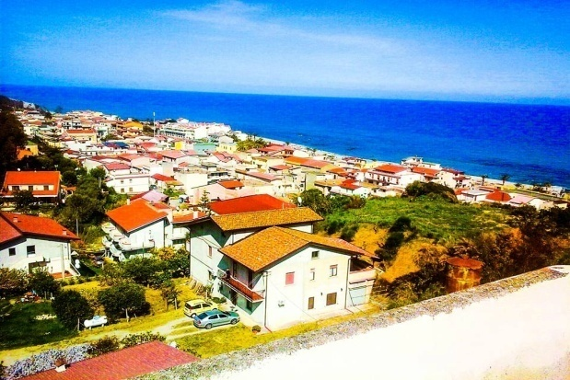
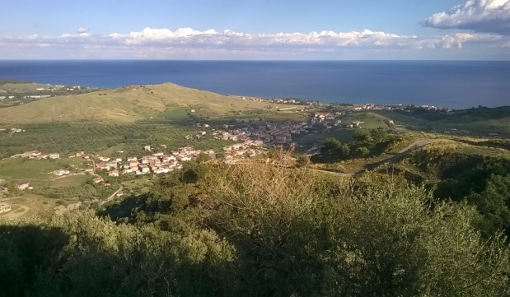
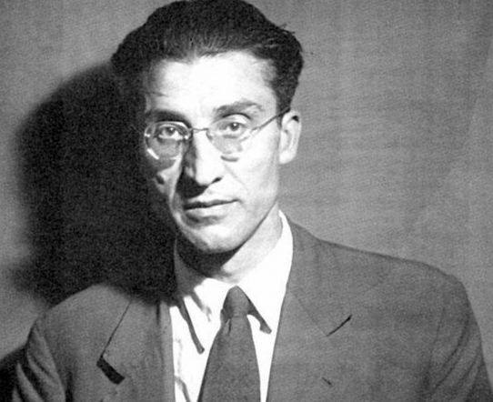
PREFAZIONE
Il successo degli eventi organizzati nell’anno appena trascorso ed i numerosi riscontri mediatici testimoniano l’operosità della Pro Loco Brancaleone e fungono da stimolo a programmare nuove e importanti iniziative.
Il risultato ottenuto è il frutto del lavoro di un gruppo di giovani che, con le pochissime risorse a disposizione, hanno cercato di dare il proprio contributo ad un territorio che vuole riscattarsi da tanti anni di oscurantismo.
Il programma 2016 punta come sempre a migliorare le manifestazioni ricadenti nell’ambito turistico, sociale e culturale. Punta soprattutto a promuovere eventi di grande richiamo e spessore, nonché a consolidare i rapporti di collaborazione con tutte le Associazioni e vari Enti operanti nel nostro territorio.
Il nostro auspicio è quello che le Amministrazioni Locali recepiscano l’immane sforzo che la nostra Associazione sta compiendo ormai da quattro anni, sul piano culturale e turistico, e forniscano il necessario sostegno economico, morale ed istituzionale all’attuazione del programma 2016, ricco ancora una volta di idee e manifestazioni di carattere pubblico, che punta a coinvolgere i giovani, che noi riteniamo; sono alla base di un processo culturale che mira ad un futuro di rilancio turistico e sociale della nostra cittadina e di tutto il comprensorio della meravigliosa Costa dei Gelsomini.
Il Presidente
Carmine Verduci
2

Slide 4
PREMESSA
Per l’anno 2016, la Pro-Loco di Brancaleone presenta un programma ricco, variegato e molto ambizioso, articolato e coerente con le risorse umane all’interno delle nostra Associazione che a Maggio terminerà i suoi quattro anni di operatività, come previsto dallo Statuto Regionale vigente, e che vedrà IL RINNOVO DI TUTTE LE CARICHE con le elezioni del nuovo direttivo, chiamato a guidare il presente programma.
Manifestazioni di carattere pubblico come; sagre, rassegne, concerti, incontri tematici, mostre, e work-shop meglio illustrate nelle pagine successive.
Altro punto fondamentale del programma è la promozione del territorio e dell’operato dell’Associazione, che si impone di migliorare e migliorarsi.
In tal senso, la nostre Associazione ha già preventivato:
il potenziamento della presenza sui social network e sul web, garantendo così un ampia visibilità del comprensorio interessato da uno sviluppo turistico che si sta cercando di anteporre alla crisi avvenuta negli ultimi anni.
Sull’onda del successi ottenuti nell’anno appena trascorso, per il 2016 la nostra Associazione, intende diffondere le peculiarità storico-archeologiche, non chè gastronomiche e culturali delcomprensorio, potenziando ed onorando al meglio la presenza del marchio: “Pro-Loco di Brancaleone” su tutti social-network (oggi molto usati in tutto il mondo non solo dai giovani) ma che nel contempo si sono dimostrati degli ottimi veicoli di promozione e divulgazione delle risorse ed attrazioni che offre il nostro territorio.
Questo noi crediamo possa rendere ancora più attraente la nostra cittadina ed il suo comprensorio, dando un ampio risalto all’immagine stessa del nostro operato e delle nostre iniziative che sul piano turistico-culturale si sono spesso rivelate efficaci, dando uno stimolo importante a tutte le realtà associative del territorio, con il consolidamento di rapporti di collaborazione e coordinamento con altre Associazioni che hanno avuto tutto il nostro supporto logistico-organizzativo per gli eventi connessi ai nostri.
3

Slide 5
MANIFESTAZIONI 2016
GENNAIO
ASPETTANDO LA BEFANA
Come di consueto si vuole realizzare una serata all’insegna della gastronomia tipica, con degustazione delle zeppole protagoniste di una serata con balli e canti della tradizione popolare con l’arrivo della Beafana per la gioia dei bambini che hanno gustato caramelle e zucchero filato.
FEBBRAIO
Carnevale A BRANCALEONE
In occasione dei Festeggiamenti di Carnevale sarà organizzata la tipica Festa di Carnevale nella piazza del centro cittadino con giochi ludici, e attività connesse con la collaborazione di associazioni e gruppi parrocchiali. All’interno della manifestazione abbiamo previsto una degustazione di dolci tipici carnevaleschi, la sagra dei maccheroni e intrattenimento musicale con i suoni della tradizione popolare “tarantella”, oltre al concorso “Tu…che maschera sei?! Concorso giunto alla sua 2^ Edizione. Inoltre per questa occasione verranno premiati i vincitori del 1° Concorso “La vetrina più bella 2015” con l’assegnazione dei premi in palio.
MARZO
INIZIO PROGETTO: KALABRIA EXPERIENCE TOUR 2016
Escursioni culturali e trekking per riscoprire le bellezze artistiche e archeologiche e paesaggistiche di tutto il territorio provinciale, con il coinvolgimento di associazioni, guide, enti pubblici e privati, con particolare apprensione a creare dei veri scambi culturali all’interno del territorio calabrese e non solo.
GIUGNO
fIera di san pietro
Come ogni anno, giunge alla nostra 3^ edizione l’iniziativa volta a ravvivare la festa del Santo Patrono di Brancaleone, come ogni anno nei giorni 27-28-29 Giugno si tiene una grande fiera storica, per questa ragione quest’anno si è pensato di organizzare una sagra del pesce, per rivalutare la tradizione marinara tipica di Brancaleone.
4

Slide 6
MANIFESTAZIONI 2016
LUGLIO
3^ EDIZIONE “GIORNATE DELLO SPORT”
Una serie di iniziative dedicate allo sport e alle discipline sportive, che punta come sempre a coinvolgere tutte le associazioni sportive del nostro Comune e del territorio provinciale, oltre a coinvolgere l’interesse collettivo alla fruizione di discipline in maniera del tutto gratuito, per adulti e bambini.
GIUGNO
3° Ediz. PRIMAVERA IN VESPA
Il consueto appuntamento con gli amanti di questo storico mezzo a due ruote che ormai diventa appuntamento fisso per valorizzare il nostro comprensorio, i borghi e la gastronomia tipica, in un tour ricco di attività e visite guidate che puntano a riscoprire il gusto della domenica culturale fuori porta .
LUGLIO
4° WORK-SHOP TERRITORIALE
Dopo il grande successo degli anni precedenti, l’appuntamento di quest’anno si prefigge di valorizzare in chiave itinerante, le risorse del nostro territorio comunale, che mira a coinvolgere una larga fetta di turisti presenti in questo periodo dell’anno. Incontri, visite guidate , escursione al borgo antico
Agosto 2014
E…STATE A BRANCALEONE
Palinsesto di attività culturali e di intrattenimento, che ne esaltino le peculiarità storico-paesaggistiche e antropologiche del nostro comprensorio. Allinterno del programma; concerti, incontri letterari, sagre, mostre ed altre attività che si terranno per tutto il periodo estivo. Inoltre anche quest’anno prevediamo di organizzare delle visite guidate nei musei e nel centro storico,
5

Slide 7
MANIFESTAZIONI 2016
SETTEMBRE
PREMIO “CESARE PAVESE”
Una manifestazione che attraverso un concorso giornalistico mira alla riqualificazione non solo del personaggio che tra il 1936-37 fu confinato a Brancaleone dal regime fascista, ma esaltandone le personalità che hanno dato un contributo alla figura del Pavese e continueranno a farlo attraverso la divulgazione di opere e articoli giornalistici, opere poetiche e di arte in genere. Il richiamo vuole essere per stimolare una presa di coscienza su un personaggio che Brancaleone è stato, ed è fiero di aver avuto, seppur come confinato politico.
OTTOBRE/NOVEMBRE
AUTUNNO LETTERARIO
Nella cornice della casa del confino di Cesare Pavese, si vuole proporre una serie di appuntamenti letterari capaci di esaltare non solo il luogo, ma anche la nostra cittadina che vive da alcuni anni, grazie alle nostre costanti attività culturali un periodo di rinascita e di promozione letteraria con ospiti ed autori che di continuo fanno richiesta di poter essere ospitati nella nostra cittadina.
DICEMBRE
natale insieme 2016
Per questo Natale prevediamo di organizzare un ricco palinsesto di eventi da spalmarsi in tutto il periodo di dicembre con l’organizzazione della 5^ edizione dei mercatini natalizi, la sagra delle zeppole,e attività ludico ricreative per i bambini, con un occhio di riguardo alla musica popolare. Così è stato pensato il programma natalizio 2016, che segue la scia dei successi degli anni trascorsi precedentemente, intendiamo anche riproporre la 2^ Edizione del Concorso “La Vetrina più bella” che nell’anno appena trascorso ha visto concorrere le attività commerciali che si sono sfidate a colpi di creatività e fantasia.
6

Slide 8
PROGETTI IN VIA DI DEFINIZIONE PROGRAMMATICA
PROGETTO #SALVIAMOBRANCALEONESUPERIORE
Un progetto che vedrà coinvolti i volontari della Pro Loco e cittadini per favorire il rilancio turistico del borgo antico di Brancaleone, pesantemente danneggiato dall’alluvione del Novembre 2015 con cause che ad oggi non consentono la facile fruizione del “Parco archeologico urbano di Brancaleone Vetus” istituito dalla Soprintendenza dei Beni archeologici e paesaggistici della Calabria nel lontano 2008.
PROTOCOLLO DI INTESA CON IL COMUNE DI BRANCALEONE
Programma di gestione dei servizi e delle iniziative intraprese per la valorizzazione del sito archeologico urbano di Brancaleone vetus, connesse con l’attività di recupero della fruibilità del borgo, danneggiato dall’alluvione del Novembre scorso, e legato al progetto #salviamobrancaleonesuperiore.
La promozione del parco prevede una serie di iniziative capaci non solo di convogliare l’interesse della popolazione locale, ma anche quella di stimolare una presa di coscienza da parte della popolazione alla creazione di un nuovo modo di fare marketing, creando anche i presupposti per sfruttare al meglio le risorse archeologiche presenti, al fine anche di attrarre larghe fette di turismo.
MOSTRA ITINERANTE BRANCALEONE IERI E OGGI
Un progetto che mira alla conoscenza del nostro passato attraverso una mostra itinerante che partendo da Reggio Calabria coinvolga l’interesse pubblico alla promozione del nostro bagaglio storico-culturale della cittadina di Brancaleone, mediante l’esposizione di immagini fotografiche dell’epoca fino ai giorni nostri. Un lavoro minuzioso di ricerca che ci consentirà di esportare l’immagine storica del nostro passato al di fuori dei limiti territoriali.
7

Slide 9
CONCLUSIONI
Per la realizzazione di questo programma abbiamo come sempre cercato di ridurre le spese, ridimensionandole a secondo di quanto percepito negli anni precedenti da parte degli Enti pubblici, i quali spesso non hanno considerato l’alto valore delle proposte da noi programmate.
Nelle attività annuali non sono escluse anche collaborazioni con altre associazioni e soggetti operanti all’interno della nostra comunità, nonché con altre Istituzioni, Associazioni del territorio provinciale, per il perseguimento di progetti ed iniziative a lunga scadenza che possano trovare la loro fattibilità in base alle risorse umane e al sostegno economico. Non escludendo anche i termini di supporto logistico materiale e morale.
Le attività connesse alla programmazione possono comunque trovare difficoltà oggettive qual’ora per il rinnovo nuovo Consiglio Direttivo della Pro-Loco, previste per Maggio 2016 (e comunque entro e non oltre i 90gg previsti dallo statuto vigente), si verificassero accavallamenti con i preliminari che ne anticipano le assemblee previste, per tutto questo abbiamo ridimensionato la programmazione tenendo conto anche del rinnovo delle cariche sociali, con la speranza di poter assolvere tutto il programma senza cause di rinvio o annullo.
La realizzazione di questo programma è ovviamente subordinata al reperimento dei fondi necessari alla copertura delle spese organizzative che spesso assenti si sono dimostrate nostro malgrado deleterie e quindi non sufficienti a portare avanti le iniziative come da programma
8

Slide 10
TABELLA BILANCIO DI PREVISIONE 2016
ENTRATE
PROVENTI | TOTALE
QUOTE SOCIALI | 500,00€
SPONSORIZZAZIONI | 2.000,00€
CONTRIBUTI E LIBERALITA’ | 5.000,00€
INCASSI DA MANIFESTAZIONI | 5.000,00€
CONTRIBUTI REGIONE CALABRIA | 10.000,00
CONTRIBUTI PROVINCIA DI REGGIO CALABRIA | 10.000,00€
CONTRIBUTI COMUNE DI BRANCALEONE | 10.000,00€
TOTALE ENTRATE | 42.500,00€
USCITE CAPITOLO 1- SPESE GENERALI
DESCRIZIONE | TOTALE
CANCELLERIA | 2.000€
TRASFERTE | 1.000€
POSTALI E TELEFONICHE | 500€
ENEL-SIAE | 1.000€
MATERIALI SEDE OPERATIVA | 1.500€
MANUTENZIONE SITO INTERNET | 500€
IMPREVISTI | 3.000€
TOTALE | 9.500,00€
USCITE CAPITOLO 2- MANIFESTAZIONI
PERIODO | DESCRIZIONE | TOTALE SPESE
GENNAIO | ZEPPOLATA DELL’EPIFANIA | 500,00
FEBBRAIO | 4° CARNEVALE BRANCALEONESE | 1.000,00€
FEBBRAIO/DICEMBRE | PROGETTO SALVIAMO BRANCALEONE SUPERIORE | 5.000,00€
MAGGIO/LUGLIO | PROGETTO KALABRIA EXPERIENCE TOUR 2016 | 2.000,00€
GIUGNO | FESTA PATRONALE SAN PIETRO | 3.000€
GIUGNO | 3° EDIZ. PRIMAVERA IN VESPA | 2.000€
LUGLIO | 3^ EDIZ. GIORNATE DELLO SPORT | 2.000€
LUGLIO | 4° WORK-SHOP TERRITORIALE | 1.000€
AGOSTO | E…STATE A BRANCALONE 2016 | 10.000€
SETTEMBRE | PREMIO CESARE PAVESE | 2.500€
OTTOBRE/NOVEMBRE | AUTUNNO LETTERARIO | 500,00€
DICEMBRE | NATALE INSIEME A BRANCALEONE 2016 | 3.500€
TOTALE |  | 33.000,00€
RIEPILOGATIVI
DESCRIZIONE | IMPORTI TOTALI
TOTALE CAPITOLO 1 | 9.500,00€
TOTALE CAPITOLO 2 | 33.500,00€
TOTALE USCITE | 42.500,00
9

